Slide 1

캡스톤 디자인 경진대회
< 미아 탐지 프로그램 >
Beyond_Imagination
이경현

Slide 2
What? 우리 아이가 없어졌다면?

Slide 3



미아 발생 시 대처
정확한 자료를 통한 대응 불가
아이가 장소를 벗어날 시 에 대응 불가

Slide 4
How? 미아를 예방?

Slide 5
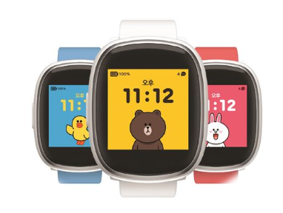
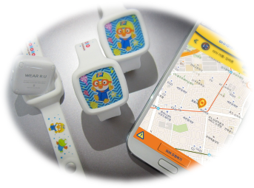
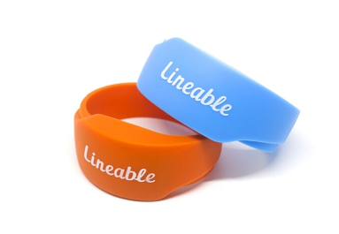
기존 장비의 문제점
기존 장비의 비싼 가격
활용성 및 유용성이 떨어짐

Slide 6
시 연 영 상
https://youtu.be/NoGtAT9MrVE

Slide 7
기존 장비의 문제점
기존 장비의 비싼 가격
활용성 및 유용성이 떨어짐

Slide 8
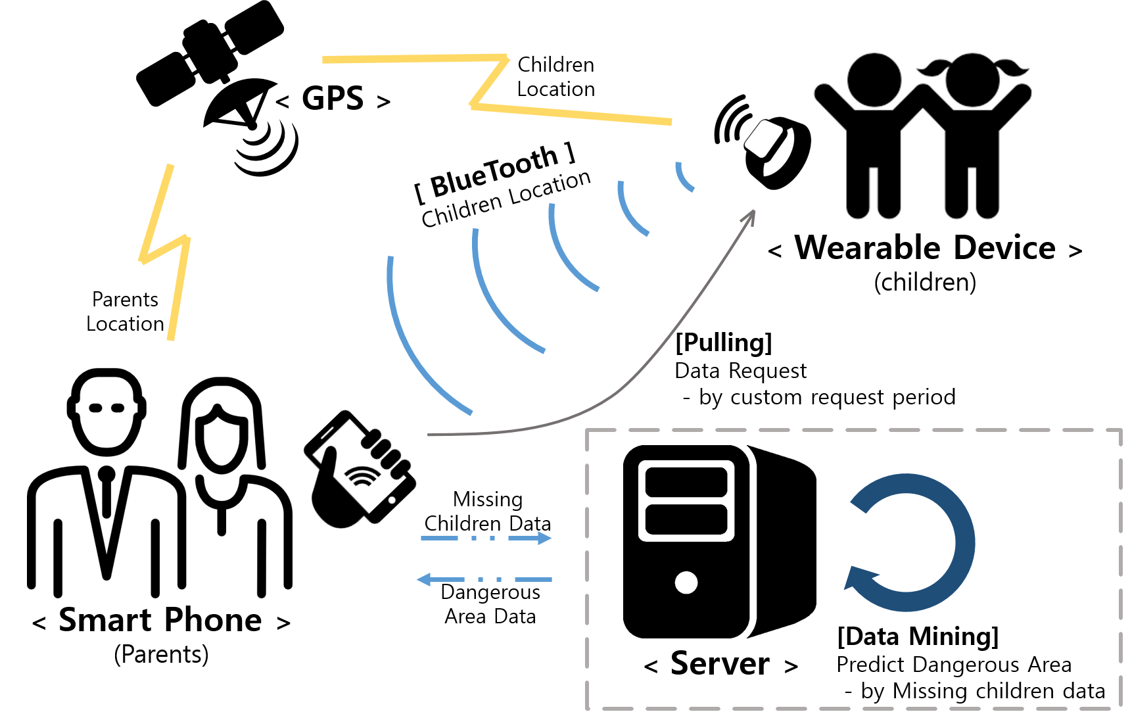
System Technical Architecture

Slide 9
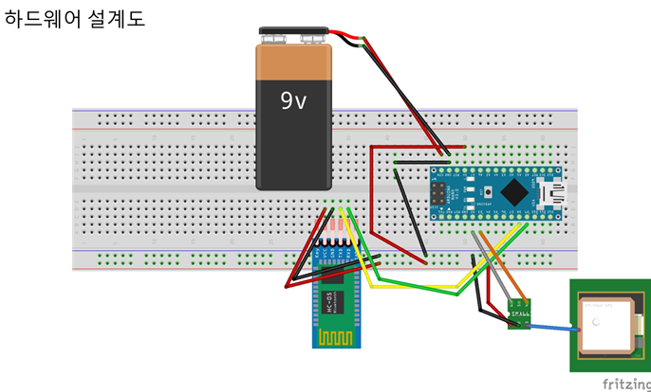
ARDUINO

Slide 10
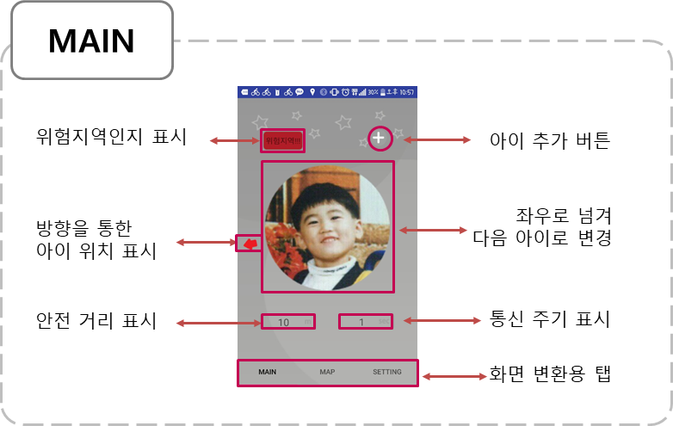
Android

Slide 11
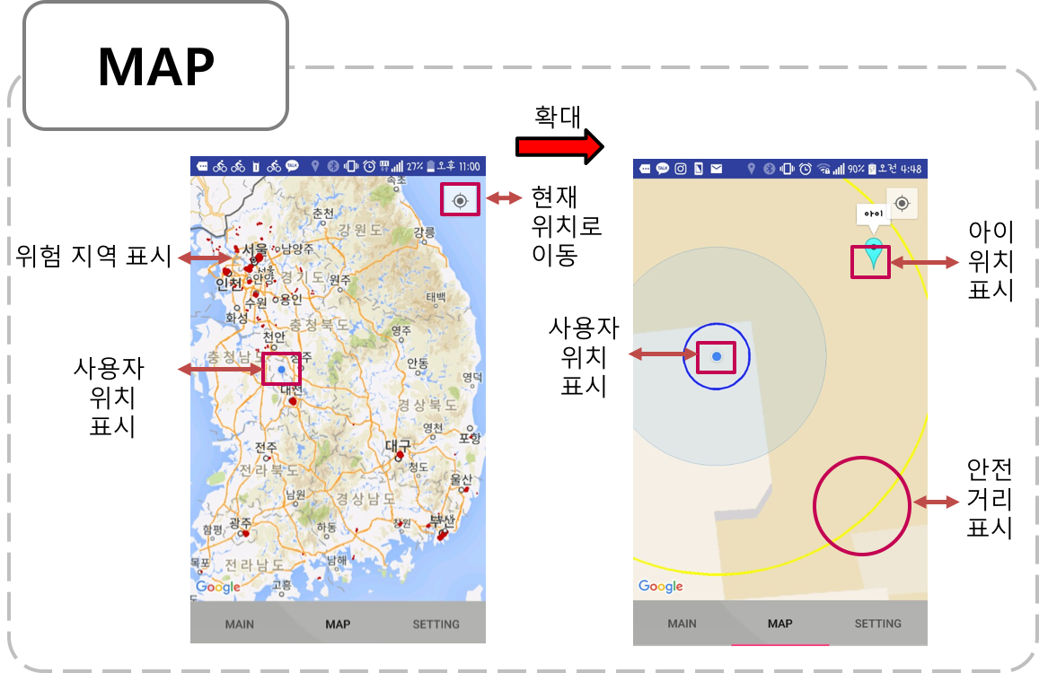
Android

Slide 12
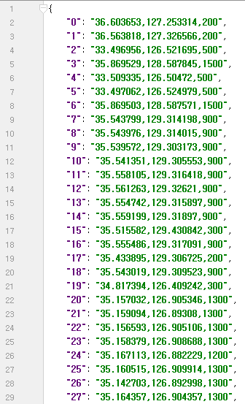
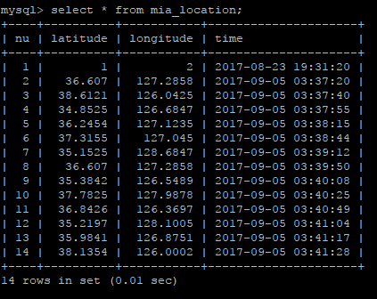
Server
미아 발생 시 서버로 전송
가상 전국 미아 데이터

Slide 13
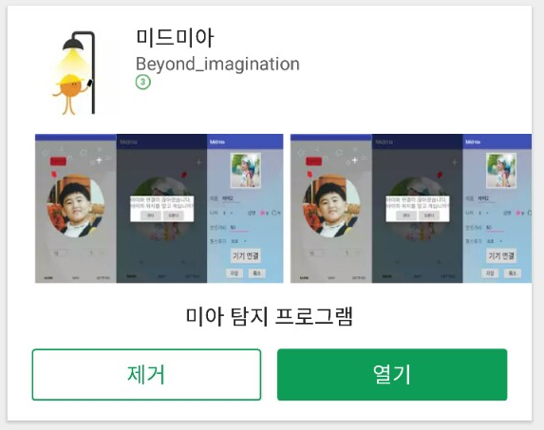
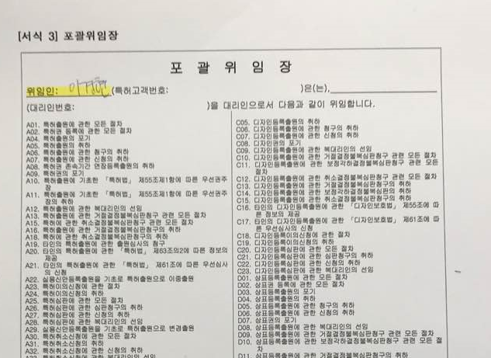
진행사항
안드로이드 플레이스토어에 등록
특허 등록 진행중

Slide 14

Usage
일반 가정
미아 위험 지역에 진입 시 부모의 주의를 환기
미아 발생 시 보다 객관적인 데이터로 신고 가능
미아 위험 지역 구성으로, 위험 요소를 사전에 예방하려는 지방자치 단체의 노력 유도 가능

Slide 15

Usage
초등〮중학생
부모들은 여러 교육적 이유로 자녀들에게 스마트폰 구입을 꺼려함
<17.6.13. 공부의신 핸드폰 “공신폰” 출시>
<17.6.17. 그것이 알고 싶다 “인천여아 살인사건”>

Slide 16
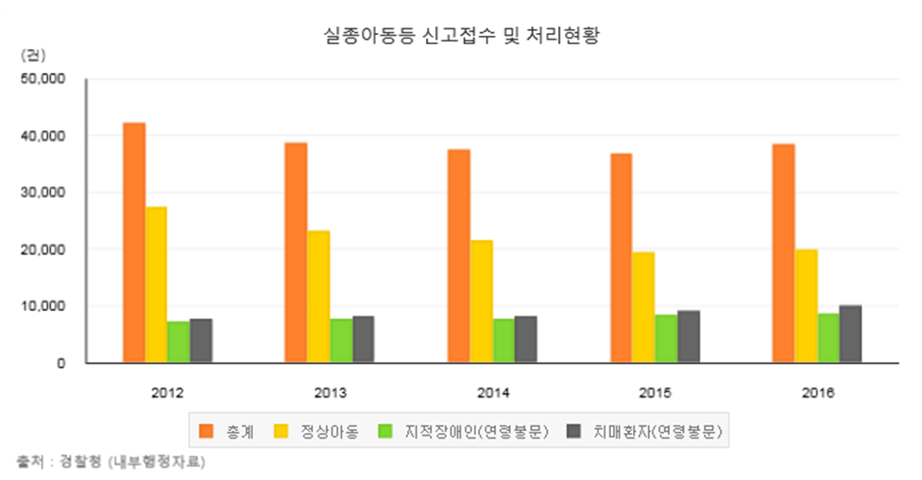
Usage
치매환자
나날이 증가하는 치매환자 실종 접수 <2016년 경찰청 자료>
안전 상에 이유로 차단된 야외 활동 및 격리
<16.8.28. sbs뉴스 노후가 악몽으로…실버타운의 명과 암>

Slide 17


추가 개발 계획
기기의 소형화 및 배터리 문제 해결
데이터 축적 및 마이닝을 통한 미아 위험 요소 파악

